Slide 1
Використання можливостей наукової бібліотеки для навчання студентів
Доповідач: Кіщак Тетяна Степанівна,
к. с-г. н., директор наукової бібліотеки

Slide 2
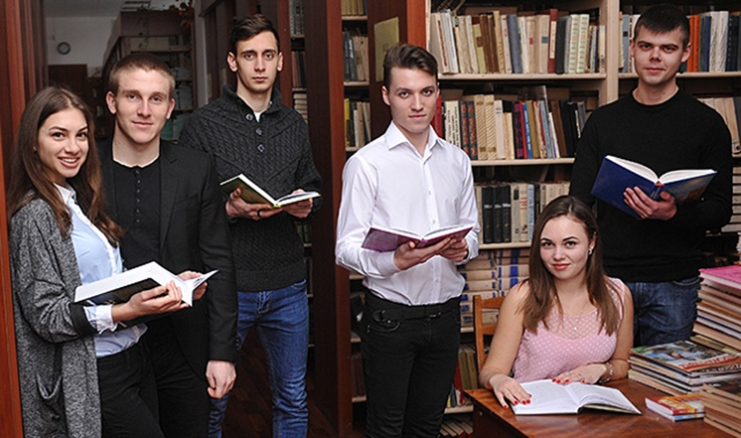
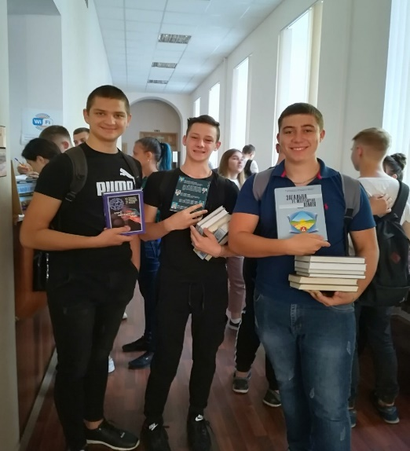
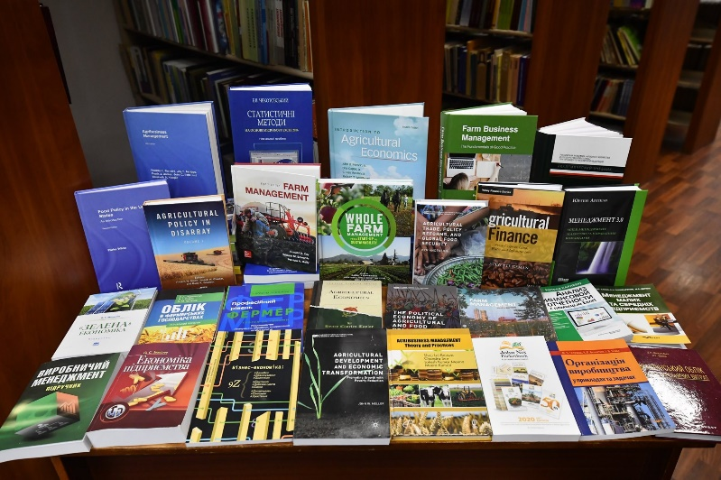
НАВЧАЛЬНА ЛІТЕРАТУРА
Бібліотечний фонд
більше 1 млн. примірників
вітчизняної та
зарубіжної літератури
https://www.freepik.com/

Slide 3
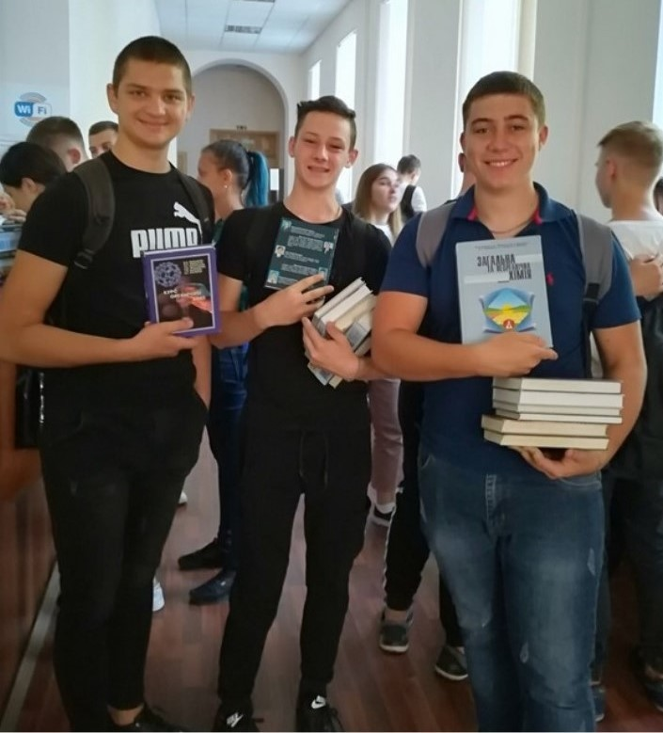
ОБСЛУГОВУВАННЯ КОРИСТУВАЧІВ
Центральна бібліотека – навч. к. № 4
Філії наукової бібліотеки:
навч.к. № 1 - ННІ лісового і садово-паркового господарства
навч. к. № 6 – факультети землевпорядкування та юридичний
навч. к. № 10 – факультети аграрного менеджменту, економічний,
ННІ неперервної освіти і туризму
навч. к. № 11 – ННІ енергетики, автоматики і енергозбереження;
факультети конструювання та дизайну, механіко-технологічний,
інформаційних технологій
навч. к. № 12 – факультет ветеринарної медицини

Slide 4
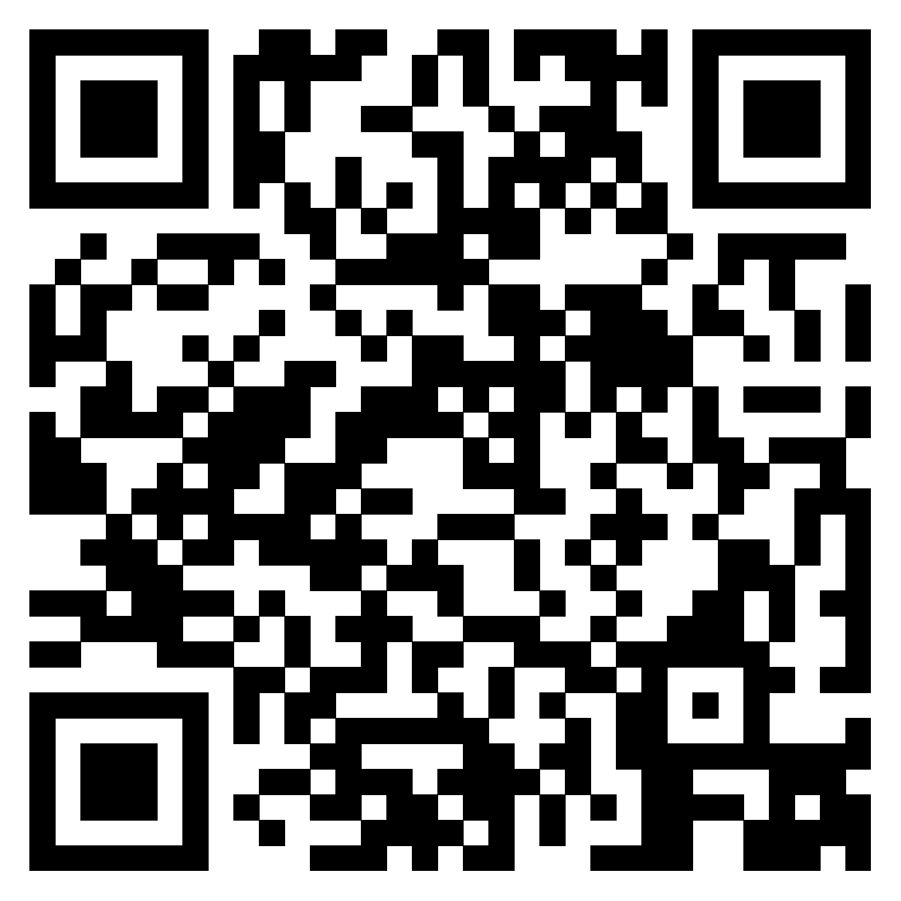
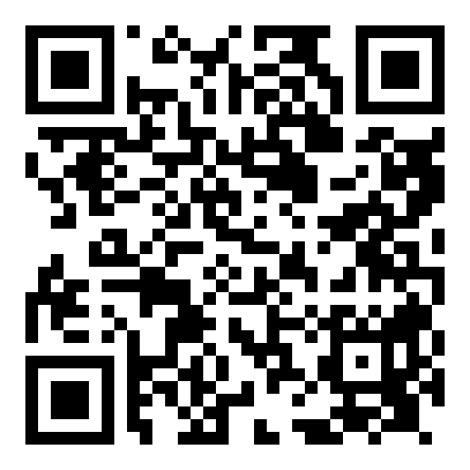
ЕЛЕКТРОННІ РЕСУРСИ
Цифрова бібліотека
з мережі інтернет
(4,1 тис. видань)
Електронна бібліотека
з локальної мережі
Університету
(8,5 тис. видань)
Електронний каталог
(з мережі інтернет)

Slide 5
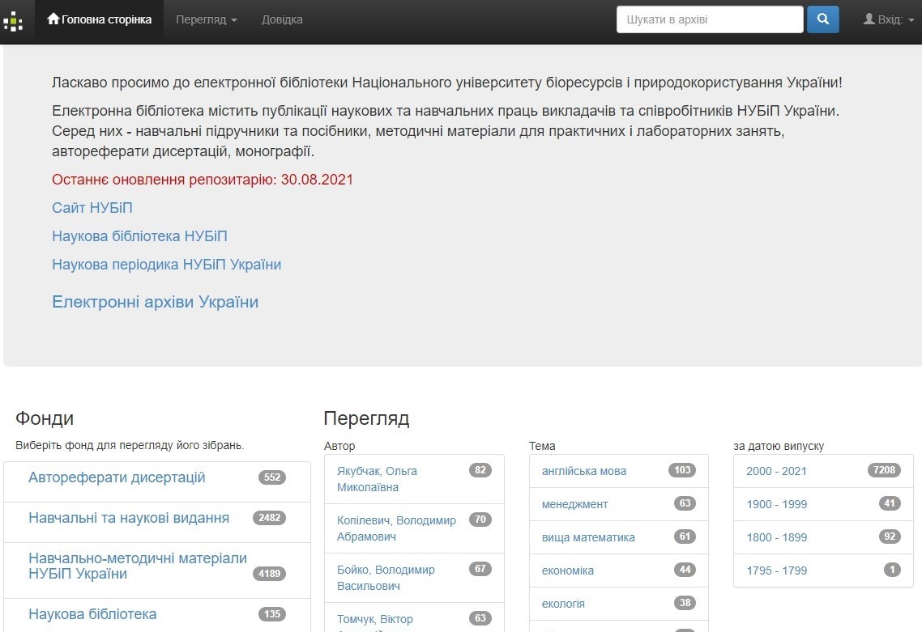
ЕЛЕКТРОННА І ЦИФРОВА БІБЛІОТЕКИ
8 531 видань
електронна бібліотека
(з локальної мережі університету)
4 126 видань цифрова бібліотека (з мережі Інтернет)

Slide 6
ЯК ЗНАЙТИ? https://nubip.edu.ua/structure/library

Slide 7
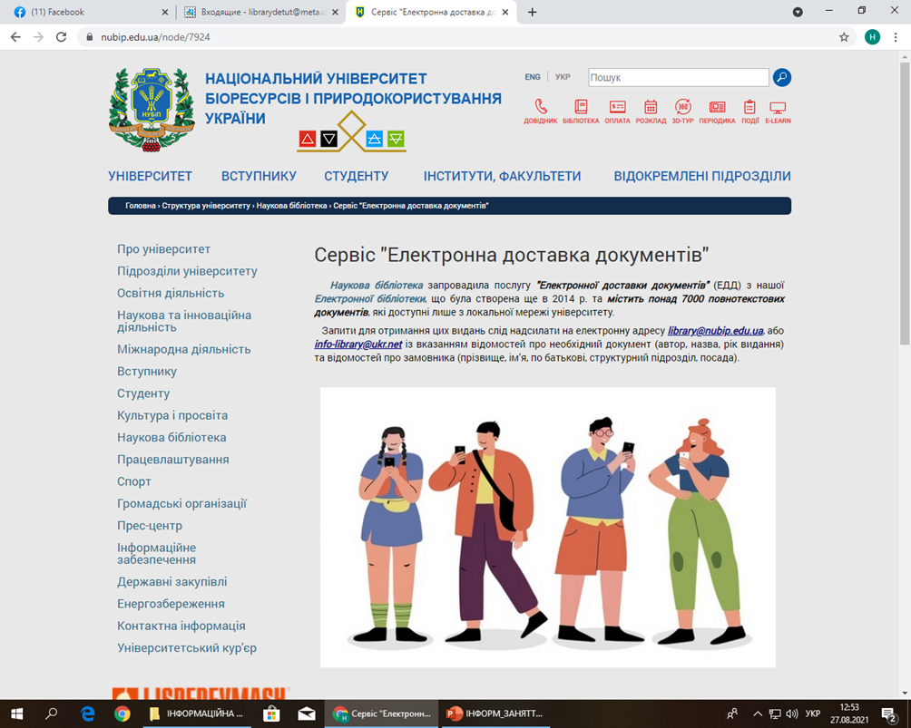
ОНЛАЙН ПОСЛУГИ
ЕЛЕКТРОННА ДОСТАВКА ДОКУМЕНТІВ:
info-library@ukr.net
library@nubip.edu.ua

Slide 8
Книговидача навчальної літератури студентам ННІ/факультетів протягом 2022/2023 н.р.
Друковані видання
ННІ/ф-т | Заг. к-сть студентів | К-сть читачів | К-сть виданих книг, прим. | Середня к-сть прим./студ.
Захист рослин, біотех-нологій та екології | 154 | 149 | 1733 | 11
Агробіологічний | 301 | 293 | 2729 | 9
Тваринництва та водних біоресурсів | 153 | 150 | 1197 | 8
Ветеринарний | 260 | 194 | 1552 | 8

Slide 9
Книговидача навчальної літератури студентам
ННІ/факультетів протягом 2022/2023 н.р.
Електронні видання
ННІ/ф-т | Заг. к-сть студентів | К-сть e-mail | К-сть розісланих видань | Середня к-сть прим./студ.
Землевпорядкування | 96 | 96 | 1344 | 14
Економічний | 187 | 167 | 2171 | 13
Аграрний менеджмент | 112 | 112 | 1078 | 10
Неперервної освіти і туризму | 67 | 67 | 603 | 9
Лісового і садово-паркового господ. | 153 | 153 | 1410 | 9

Slide 10
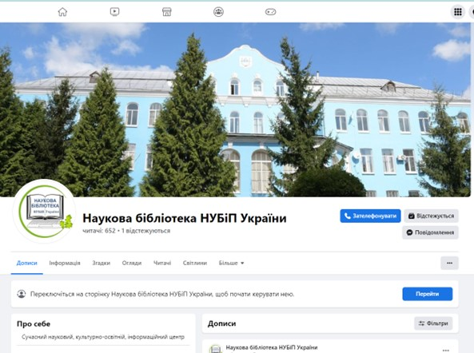
Наукова бібліотека у Facebook
https://www.facebook.com/nbnubib.ua

Slide 11
ДЯКУЮ ЗА УВАГУ!
Кіщак Тетяна Степанівна
Тел. (044) 527-85-38
E-mail: library@nubip.edu.ua

